Slide 1

第四章
（静电场中的导体和电介质）

Slide 2
第4章－3 静电场中的导体和电介质
1 静电场中的导体
2 静电场中的电介质
3 电容 电容器
4 静电场的能量

Slide 3


1 静电场中的导体
导体由带负电的自由电子和带正电的晶格点阵构成；
一、导体的静电感应和静电平衡
1.静电感应：
导体处在外电场中时，其上的自由电荷重新分布；
2.静电平衡：
导体内部和表面的自由电荷不再作定向移动.
3.导体静电平衡的条件：
导体内场强处处为零
推论:
1.) 导体等势体，导体表面是等势面
2.) 导体表面任意点的场强方向与该处表面垂直

Slide 4
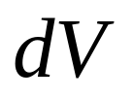
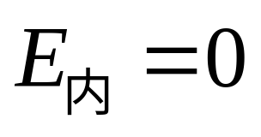
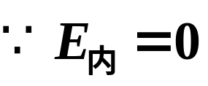
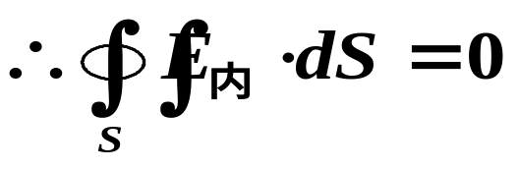
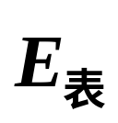

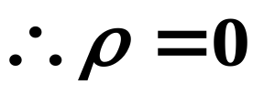

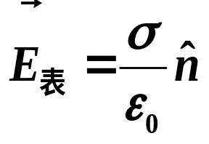
二、导体处于静电平衡后的电荷分布
1.导体内处处无净余电荷
证明：在导体内任取体积元dV ,设其电荷
体密度为ρ
由高斯定理可知体积元内的电荷量为零
2.导体的净余电荷只分布在导体表面
σ
若导体表面某处面电荷密度为σ
导体
则该处的电场强度为
导体表面
证明:取如图所示的柱形高斯面

Slide 5
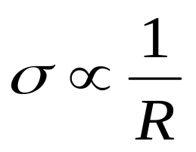
3. 带电导体的接地效应；
4.孤立带电导体表面的电荷分布:
曲率较大,面电荷密度较大;——尖端放电：避雷针
5.空腔带电导体表面电荷分布:
静电屏蔽原理
Q+q
Q

Slide 6
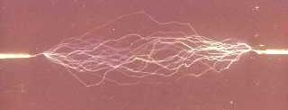
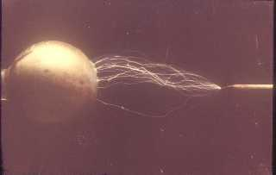
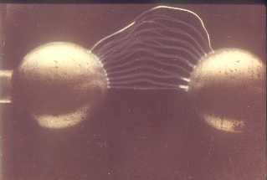
空气中的直流高压放电
空气中的直流高压放电

Slide 7
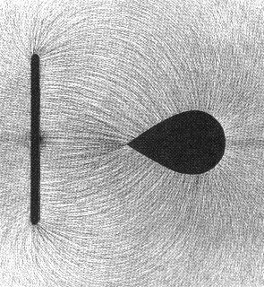
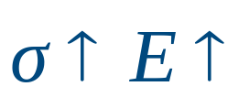
尖端放电
尖端放电
带电导体尖端附近的电场特别大，可使尖端附近的空气发生电离而成为导体产生放电现象．

Slide 8
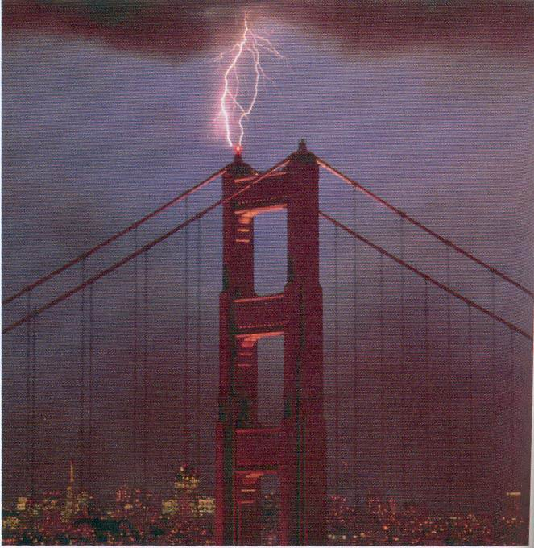
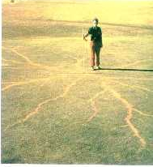
尖端放电
尖端放电
雷击大桥（端点）
遭雷击后的草地

Slide 9
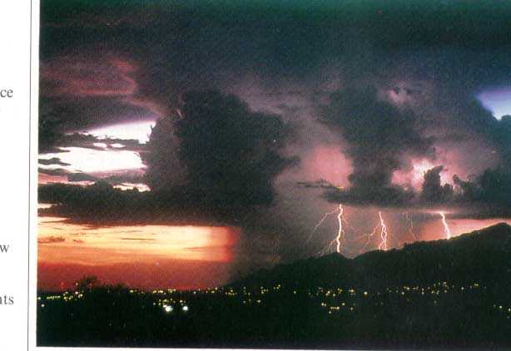
尖端放电
尖端放电
云层和大地间的闪电

Slide 10


尖端放电
尖端放电
避雷针的工作原理
+
+
+
+
+
带电云
－
－
－
－
－
－
+
+
静电感应
电晕放电
可靠接地

Slide 11
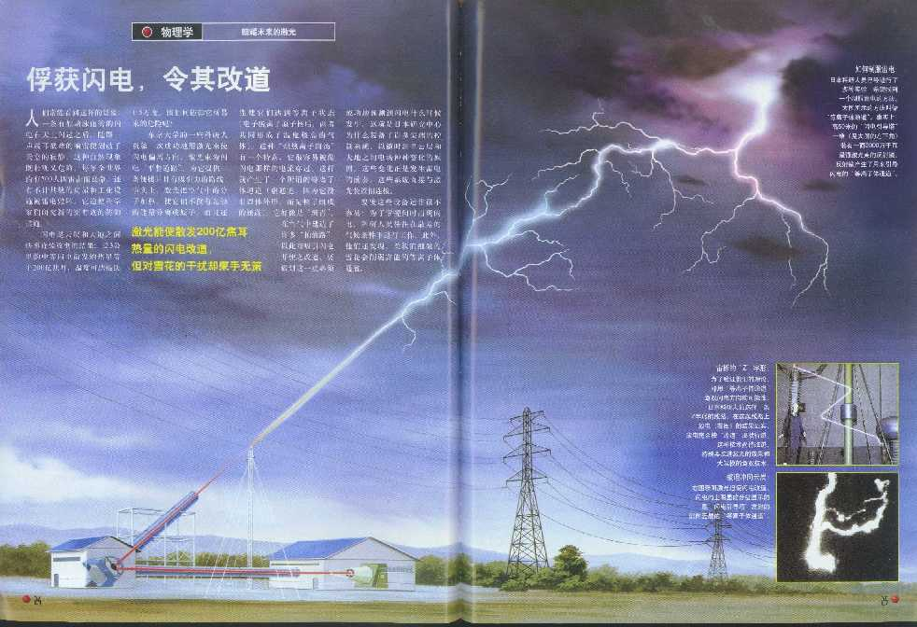
尖端放电
俘获闪电
Z形通道
被迫冲向云层
激光束引起空气电离，使闪电改道。

Slide 12
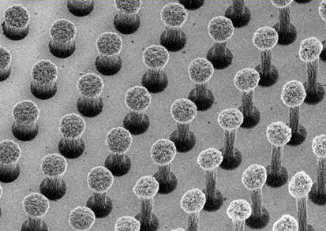

尖端放电的应用
FED(Field Emission Display)场发射显示器

Slide 13

静电屏蔽
1 屏蔽外电场
用空腔导体屏蔽外电场

Slide 14



静电屏蔽
2 屏蔽内电场
接地空腔导体屏蔽内电场
+
+
+
+
+
+
+
+

Slide 15
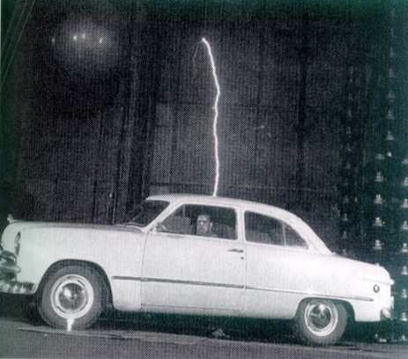
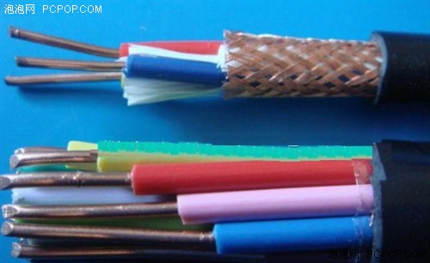
静电屏蔽
电子仪器设备外的金属罩
通讯电缆外面包的铅皮
汽车是个静电屏蔽室

Slide 16
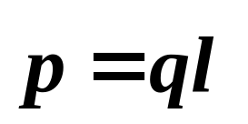
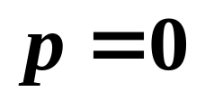

2 静电场中的电介质
一、电介质的微观图象
电介质分子中的电子被原子核束缚很紧，一般不发生宏观运动；几乎无自由电荷。
有极分子
+ -
-
无极分子
+-
-
+
-
+
+
+
-
无外电场时：
电中性
有极分子介质
无极分子介质

Slide 17







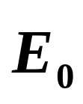

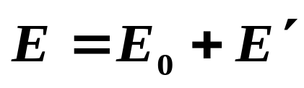
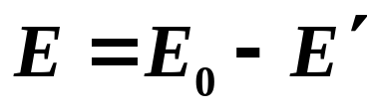
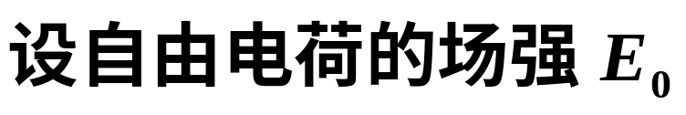

二、电介质的极化
有极分子介质
取向极化
表面出现的电荷称为极化电荷或束缚电荷.
合场强
无极分子介质
位移极化
三、电介质中的电场强度
(各向同性均匀电介质)

Slide 18
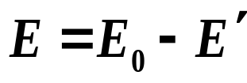



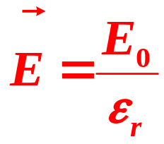






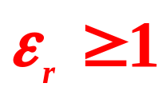
合场强
实验和理论表明：
ε_{r} 称为电介质的相对介电常数 ，
ε_{r}是反映电介质性质的物理量，表示介质极化能力的物理量，无单位.

Slide 19
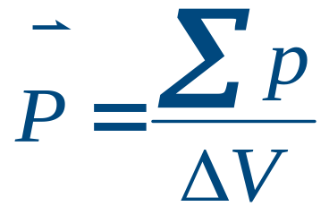









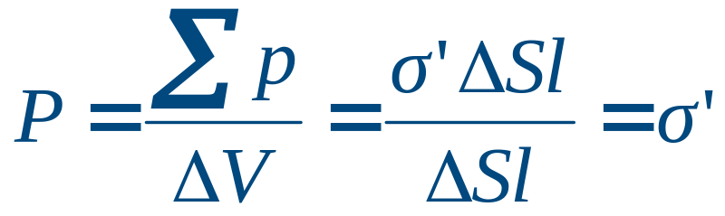

电极化强度
+ + + + + + + + + + +
- - - - -
：分子电偶极矩
：电极化强度
+ + + + +
- - - - - - - - - - -
：极化电荷面密度
单位：

Slide 20
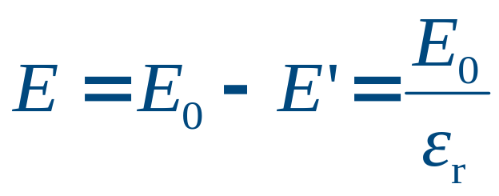
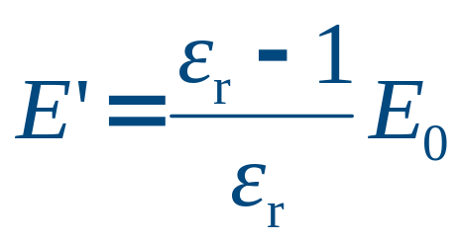




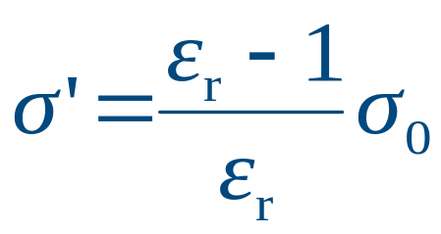
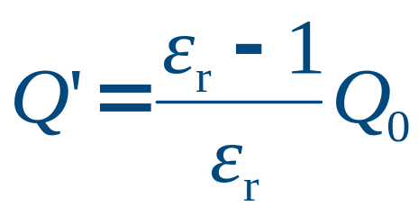
极化电荷与自由电荷的关系
+ + + + + + + + + + +
- - - - -
+ + + + +
- - - - - - - - - - -

Slide 21
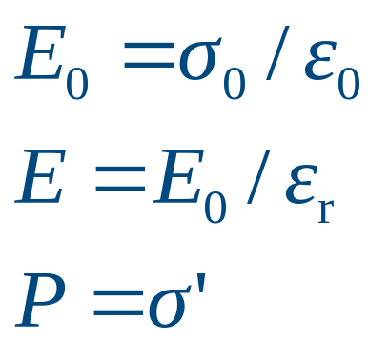
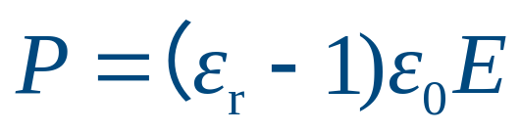
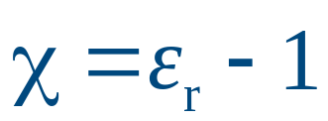
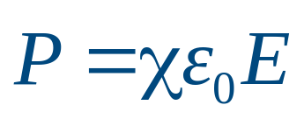
极化电荷与自由电荷的关系
+ + + + + + + + + + +
- - - - -
电极化率
+ + + + +
- - - - - - - - - - -

Slide 22

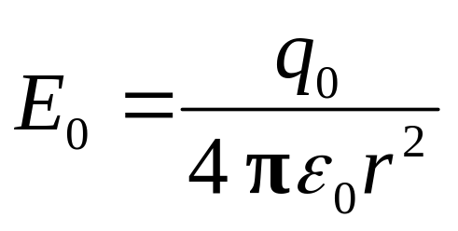
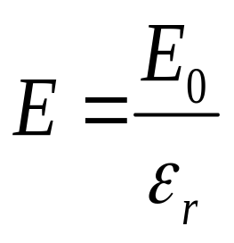


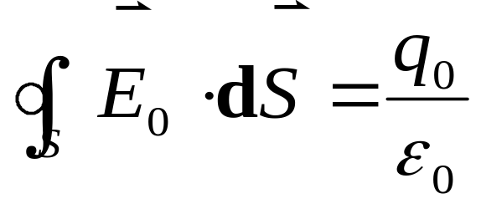
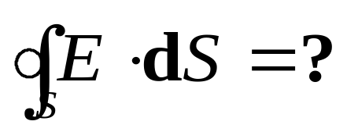
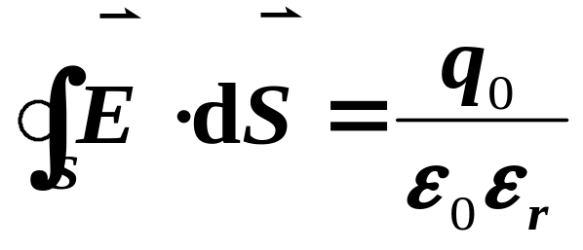
3 电介质中的高斯定理 电位移矢量
一、电介质中的高斯定理
+
+
+
+
+
+
+
+
+
+
+
+
ε_{r}
由高斯定理知:
电介质中的高斯定理——普遍成立！

Slide 23
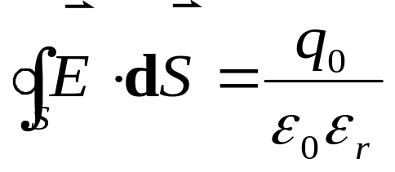
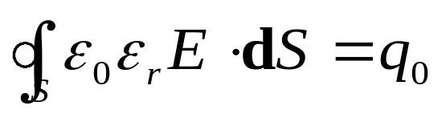
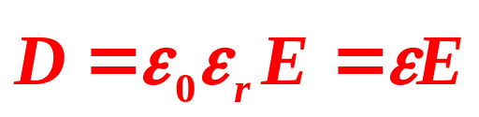

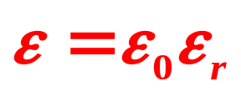
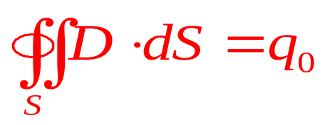
二. 电位移矢量—辅助矢量
单位：
ε 称为电介质的介电常数,也称电容率.
自由电荷
称为电介质中的高斯定理；在电场中通过任意封闭曲面的电位移通量等于该曲面所包围的自由电荷的代数和；

Slide 24
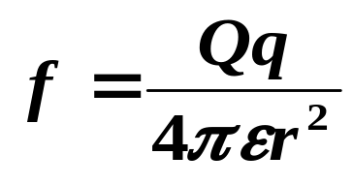




三、有均匀电介质存在时的静电场公式
规律：凡真空静电场公式中的ε₀ 均换成ε.
如：

Slide 25







7 电容 电容器
一、孤立导体的电容
例如 真空中孤立导体球的电容(如图)
孤立导体的电量
定义：
孤立导体的电势
注：导体的电容只与其几何因素及周围介质有关，与导体的电势U和电量Q无关；电容反映导体的容电本领.
单位: 法拉 F； μF, pF
二、电容器的电容
正极板的电量
定义:
两极板间的电势差

Slide 26












三、电容的计算
1. 平行板电容器的电容
极板
面积
设S >> d ² (忽略边缘效应，看作无限大平面)
两板间充满介电常数为ε的均匀电介质，
当两极板带上等量异号电荷+q 和-q 时
d
电容仅与电容器的结构有关，与是否带电无关；
要增大电容，可减小d，增大S，也可以充满介电常数较大的电介质；

Slide 27




电容器的电容
1.设两极板有电量+q和-q;
2.计算两极间的场强E；
3.计算两极间的电势差;
4.用定义 计算电容.
典型的电容器:
平行板
柱形
球形
d

Slide 28






8 静电场的能量
一、带电体系的静电能
把电荷从无限远离的状态聚合到状态 a 的过程中，外力克服静电力作的功，叫作系统在状态 a 时的静电势能.简称静电能.
带电体系处于状态 a
二、带电电容器储存的静电能
带电过程可以理解为：外界不断从 B 极板移动正电荷到 A 极板，外力不断克服静电力作功.
设某时刻极板带电 q，两板间电势差U’ ，电容C
若再将 dq 从 B 板移到 A 板，则外力所作的功为

Slide 29








.21.
所以，两极板从不带电到带电+Q和-Q过程中,外力做的总功为
故静电能为：
其中U为极板带电到Q时两板间的电势差.
注意: 无论电容器的结构如何,上式都成立.

Slide 30









三、静电场的能量W_{e}
.23.
以平行板电容器为例，
若忽略边缘效应，则
能量密度：
单位体积内的电场能
(普遍适用)
平行板电容器的能量均匀分布在两极板间的电场中；
注: 上式表明电场能量储存于电场中，而非电荷上.

Slide 31











例题4.17: 计算孤立带电导体球的电场能
P .
Q
例题: 一球形电容器，内外半径分别为R_{A}、R_{B}，球间充满相对介电常数为ε_{r}的电介质，求：电容器带电量为Q时所存储的能量？

Slide 32

静电场中的导体
一、导体的静电感应和静电平衡
1.静电感应：
导体处在外电场中时，其上的自由电荷重新分布；
2.静电平衡：
导体内部和表面的自由电荷不再作定向移动.
3.导体静电平衡的条件：
导体内场强处处为零
推论:
1.) 导体等势体，导体表面是等势面
2.) 导体表面任意点的场强方向与该处表面垂直

Slide 33
3.孤立带电导体表面的电荷分布:
曲率较大,面电荷密度较大;——尖端放电：避雷针
4.空腔带电导体表面电荷分布:
静电屏蔽原理

Slide 34
半径分别为a、b的导体球，相隔距离为r，分别带有电荷q1、q2。若a、b与r相比甚小，则两球用金属细线连接后，下列说法正确的是 ( )
电荷相等
电场强度相等
电势相等
无法确定
答案：C

Slide 35

本章知识结构图

Slide 36





第四章小结
本章研究对象---真空中静电场的性质和规律
 一个实验规律：库仑定律
 两个定理：高斯定理、环路定理
(1)高斯定理:
(2)环路定理:
电通量：
 两个物理量：电场强度、电势
一、电场强度
1. 定义:

Slide 37





2. 电场强度叠加原理
(1)点电荷的场强分布:
(2)点电荷系的场强分布:
(3)任意带电体的场强分布:
3. 电场强度分布的典型结论(大小）
(1) 电偶极子的场强分布:

Slide 38






(2) 无限长均匀带电直线的场强分布:
(3)均匀带电圆环轴线上的场强分布:
(4)均匀带电圆盘轴线上的场强分布:
(5) 无限大均匀带电平面的场强分布:
(6)均匀带电球面的场强分布:
(7)均匀带电球体的场强分布:

Slide 39





二、电势
1. 定义:
2. 静电场力作的功与电势差、电势能之间的关系：
3. 电势叠加原理
(1)点电荷的电势分布:
(2)点电荷系的电势分布:
(3)任意带电体的电势分布:

Slide 40





4. 电势分布的典型结论
(1) 电偶极子的电势分布:
(2) 均匀带电圆环轴线上的电势分布:
(3) 无限长均匀带电直线的电势分布:
(4) 均匀带电球面的电势分布:
(5)均匀带电圆盘轴线上的电势分布:

Slide 41







叠加法
求电场强度的方法
高斯定理法
梯度法

Slide 42



定义法
求电势的方法
(需要已知在积分路径上E 的函数表达式，定义零点)
叠加法
（注意: 上式利用了点电荷电势 ，这一结果已选无限远处为电势零点，使用此公式的前提条件为有限大带电体且选无限远处为电势零点.）
请注意: 对于无限大带电体, 不能令无限远处的电势为零。

